Slide 1

Александра Стойчева
Борис Тончев
Aleksandra92
TEAM
Bruno
Андрей Киров
Andro0
Бойчо Теофилов
boytcho.teofilov
Петко Петков
Petkopetkov
Georgi91
Емил Александров
Георги Андонов
Skillet75
k.dimov
Калоян Димов

Slide 2
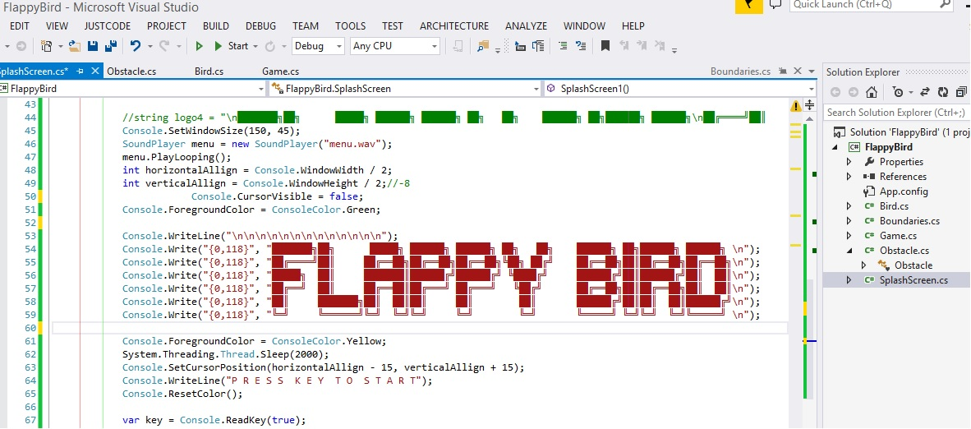

Slide 3
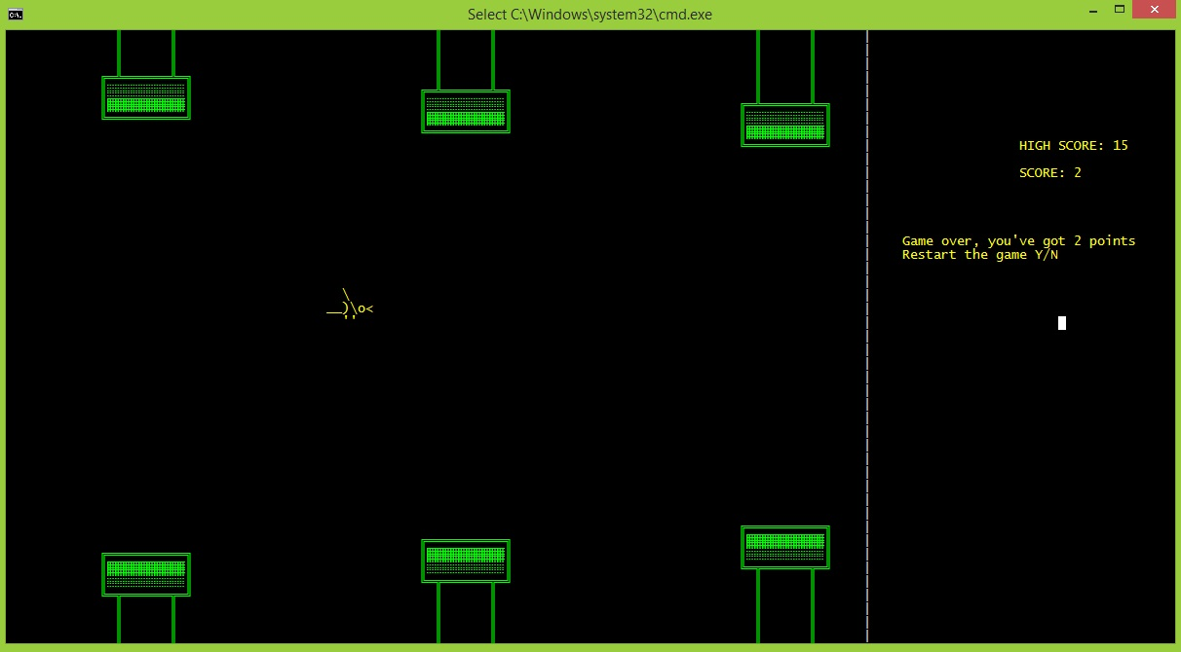
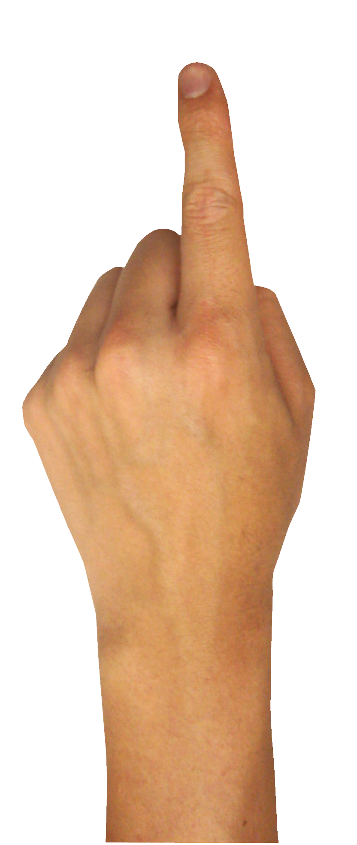
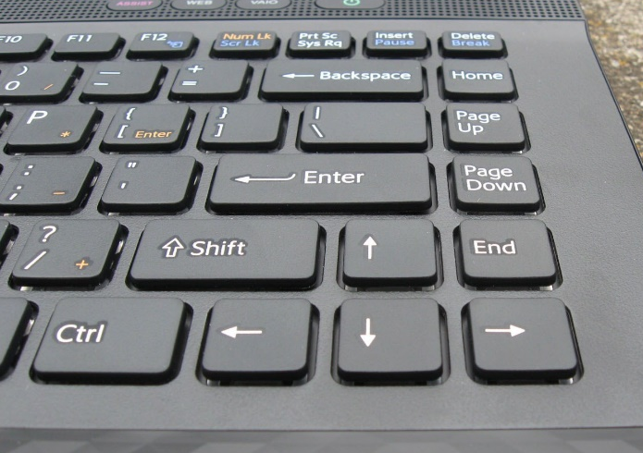
H o w t o P L A Y

Slide 4
D E M O

Slide 5
Благодарим за вниманието!
TEAM

